Slide 1



Niveau
Physique chimie
Niveau
2AC
Semestre 1
Séances
Séances
Séances
Chapitre 3
La transformation chimique
Séances
Séance 5
Consolidation

Slide 2



Banque des icônes utilisées dans les slides
Slide réservé à l’enseignant
L’élève prête l’attention à l’enseignant
L’élève lève la main avant de répondre

Slide 3






Matériel nécessaire

Slide 4
Orientations didactiques
Avant de corriger les exercices de consolidation correspondant à chaque tâche, l’enseignant·e rappelle la procédure de résolution en faisant participer les élèves. Ces derniers complètent les espaces en pointillés qui s’affichent sur les diapositives.
Lors de la correction d’un exercice, l’enseignant·e sollicite la participation active des élèves, en en choisissant deux ou trois au hasard pour répondre à chaque question, tout en les invitant à expliciter leur raisonnement.
L’enseignant·e veille à fournir un feed-back immédiat et précis afin de corriger les erreurs conceptuelles ou procédurales et de renforcer les acquis.
Le tableau est utilisé pour expliciter les explications, et l’enseignant·e peut recourir à l’alternance linguistique si nécessaire, afin de favoriser la compréhension de tous les élèves.
Des erreurs se sont glissées dans le livret. L’enseignant·e veille à la corriger :
Page 43 : exercices 3, il faut barrer le mot « le produit » qui figure sur l’équation littérale.
Page 44 : exercices 5, il faut barrer le + dans la partie suivante car il n’y a qu’un seul produit.

Slide 5


Activité rituelle
3 min

Slide 6

Observez cette icône : à votre avis, quel comportement positif est attendu de vous lorsqu’on voit cette icône ?
L’enseignant.e fait participer les élèves pour qu’ils expriment ce qu’ils comprennent de l’icône.

Slide 7
En effet, cette icône nous montre l’importance de la révision régulière pour mieux retenir et réussir.
L’enseignant.e recourt à l’alternance linguistique pour expliciter le comportement attendu.
Je révise mes leçons régulièrement
أراجع دروسي بانتظام

Slide 8
Correction des exercices de consolidation
tâche 1
15 min

Slide 9


Nous allons commencer par la correction des exercices correspondant à la première tâche de ce chapitre.
Je vous rappelle la tâche principale.
Identifier une transformation chimique à partir des observations.

Slide 10
Pour réaliser cette tâche, je dois tout d’abord faire la différence entre transformation chimique et transformation physique.
L’enseignant.e fait participer les élèves pour compléter les espaces en pointillés.
Transformation de la matière
physique
chimique
Transformation …………………..
Transformation ……………………
• Changement d’état;
• Changement de forme;
• Pas de nouveaux produits.
• Changement de couleur;
• Dégagement d’un gaz;
• Formation d’un précipité;
• Formation de nouveaux produits.

Slide 11
Et pour identifier l’indice d’une transformation chimique à partir d’un document Je dois:
L’enseignant.e fait participer les élèves pour compléter les espaces en pointillés.
observer
1. Bien ………………….. le document pour en extraire des informations
l’indice
2. Identifier, d'après les informations extraites, ……………………………… d’une transformation chimique(changement de couleur, dégagement d’un gaz, formation d’un précipité, formation d’un nouveau produit,…)
3. Rédiger une conclusion
qui a subi la transformation chimique? et qu’il est l’indice ?

Slide 12
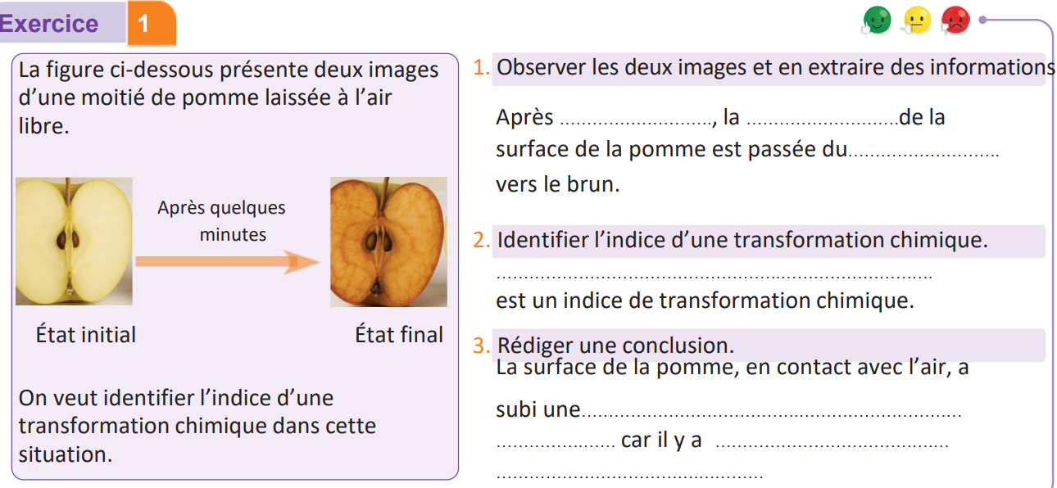
Commençons par le premier exercice page 43 .
L’enseignant·e désigne au hasard des élèves pour répondre, pas à pas, aux questions de l’exercice, en explicitant leur raisonnement avant d’afficher la réponse correcte sur la diapositive.
quelques minutes
couleur
blanc
Le changement de couleur
transformation chimique
changement de couleur

Slide 13
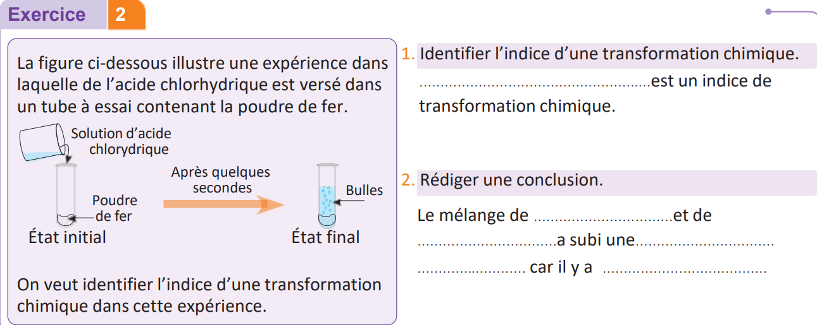
Passons maintenant au deuxième exercice page 43.
L’enseignant·e désigne au hasard des élèves pour répondre, pas à pas, aux questions de l’exercice, en explicitant leur raisonnement avant d’afficher la réponse correcte sur la diapositive.
Le dégagement d’un gaz
l’acide chlorhydrique
La poudre de fer
transformation
chimique
dégagement d’un gaz.

Slide 14
Correction des exercices de consolidation
tâche 2
10 min

Slide 15
Passons maintenant à la correction des exercices correspondant à la deuxième tâche de ce chapitre.
Je vous rappelle la tâche principale.
Modéliser une réaction chimique par une équation littérale.

Slide 16
Pour que je puisse écrire l’équation littérale modélisant une réaction chimique :
L’enseignant.e fait participer les élèves pour compléter les espaces en pointillés.
réactifs.
1.J’identifie les ……………...
produits
2. J’identifie les …………………. formés.
3. Je modélise la réaction chimique par une équation littérale
Nom du réactif 1 + Nom du réactif 2
Nom du produit 1 + Nom du produit 2

Slide 17
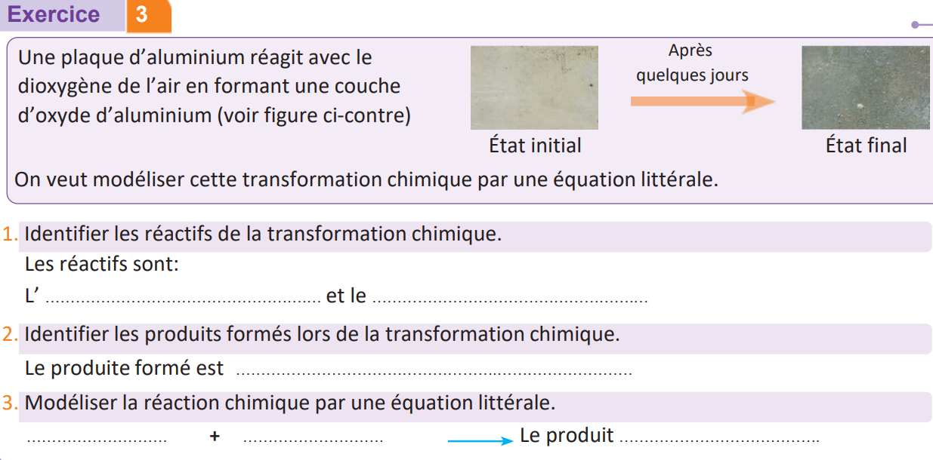
Corrigeons ensemble l’exercice 3 page 43.
L’enseignant·e désigne au hasard des élèves pour répondre, pas à pas, aux questions de l’exercice, en explicitant leur raisonnement avant d’afficher la réponse correcte sur la diapositive.
aluminium
dioxygène
l’oxyde d’aluminium.
Aluminium
Dioxygène
Oxyde d’aluminium.

Slide 18
Correction des exercices de consolidation
tâche 3
15 min

Slide 19

Nous arrivons à la correction des exercices correspondant à la troisième tâche de ce chapitre.
Je vous rappelle la tâche principale.
Expliquer la conservation de la masse lors d’une réaction chimique.

Slide 20
Pour réussir cette tâche je suis les étapes suivantes:
L’enseignant.e fait participer les élèves pour compléter les espaces en pointillés.
les réactifs et les produits
1.J’identifie …………………………………………..et leurs masses pour vérifier la conservation de la masse.
littérale
2. J’écris l’équation ……………………. de la réaction chimique.
symbole
3. J’associe à chaque réactif et à chaque produit son………………… chimique ainsi que son modèle moléculaire.
genre
nombre
4. Je vérifie que les atomes se conservent en …………….. et en ……………...
somme
5. Je fais la …………………… des masses des atomes présents dans les réactifs, puis celle des atomes présents dans les produits, afin de montrer la conservation de la masse.

Slide 21

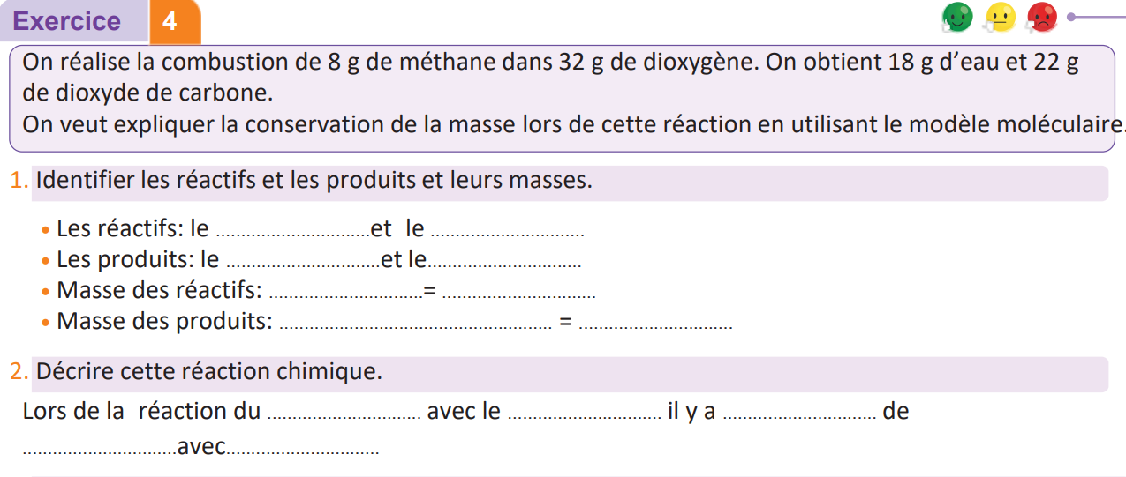
Corrigeons ensemble l’exercice 4 page 44.
L’enseignant·e désigne au hasard des élèves pour répondre, pas à pas, aux questions de l’exercice, en explicitant leur raisonnement avant d’afficher la réponse correcte sur la diapositive.
méthane
dioxygène
L’eau
dioxyde de carbone.
8 g + 32 g
40 g
18 g + 22 g
40 g
méthane
dioxygène
formation
l’eau
le dioxyde de carbone.

Slide 22
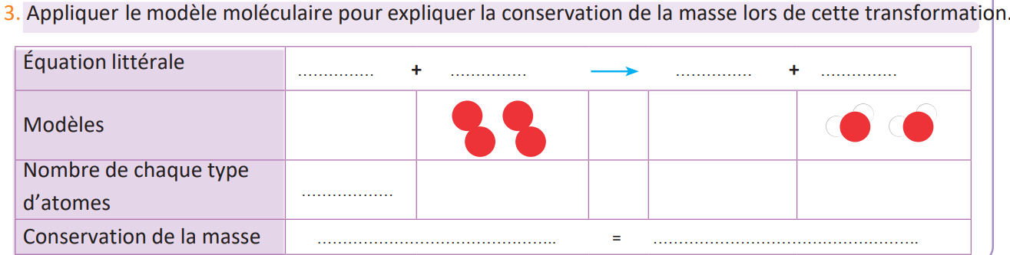


Appliquons le modèle moléculaire pour expliquer la conservation de la masse lors de cette réaction chimique.
L’enseignant·e désigne au hasard des élèves pour répondre, pas à pas, aux questions de l’exercice, en explicitant leur raisonnement avant d’afficher la réponse correcte sur la diapositive.
Dioxyde de
carbone
Méthane
dioxygène
Eau
1 C ; 4 H
4 O
1C ; 2 O
4H ; 2 O
m( C) + 4 m(H) + 4 m(O)
m( C) + 4 m(O) + 4 m(H)

Slide 23
Correction des exercices de consolidation
tâche 4
12 min

Slide 24

Nous arrivons à la correction des exercices correspondant à la quatrième tâche de ce chapitre.
Je vous rappelle la tâche principale.
Écrire des équations chimiques équilibrées.

Slide 25
Pour réussir cette tâche je suis les étapes suivantes:
L’enseignant.e fait participer les élèves pour compléter les espaces en pointillés.
littérale
1.Je modélise la réaction chimique par une équation …………………..
formules
2. J’écris l’équation en utilisant les ………………… chimiques.
coefficients stœchiométriques
3. J'ajoute des…………….…………………………… pour vérifier la conservation en genre et en nombre des atomes .

Slide 26
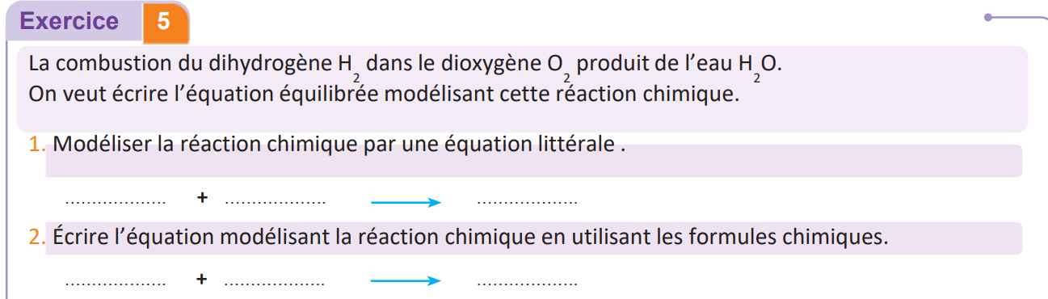
Corrigeons ensemble l’exercice 5 page 44.
L’enseignant·e désigne au hasard des élèves pour répondre, pas à pas, aux questions de l’exercice, en explicitant leur raisonnement avant d’afficher la réponse correcte sur la diapositive.
Dihydrogène
Dioxygène
Eau
H₂
O₂
H₂O

Slide 27
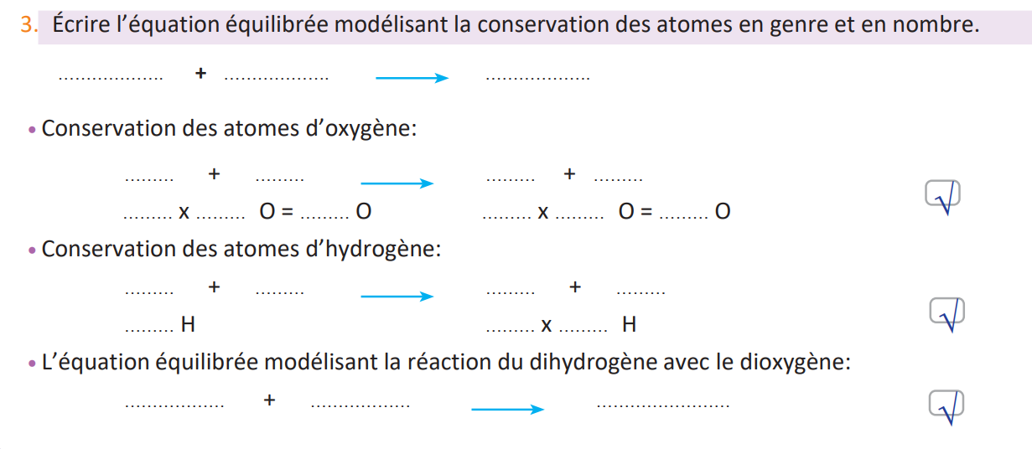
Nous allons ensemble équilibrer cette équation chimique en appliquant la conservation des atomes en genre et en nombre.
L’enseignant·e désigne au hasard des élèves pour répondre, pas à pas, aux questions de l’exercice, en explicitant leur raisonnement avant d’afficher la réponse correcte sur la diapositive.
H₂
O₂
H₂O
2
H₂
O₂
H₂O
(1
2)
2
2
1
2
2
H₂
O₂
2 H₂O
2 𝗑 2
2
2
2 H₂
O₂
2 H₂O

Slide 28

Fin de la séance

